Slide 1
Системный подход к формированию
функциональной грамотности обучающихся
в условиях ФГОС
Фадина Л.Ю., заместитель директора по НМР МБОУ Школы № 37 г.о. Самара

Slide 2
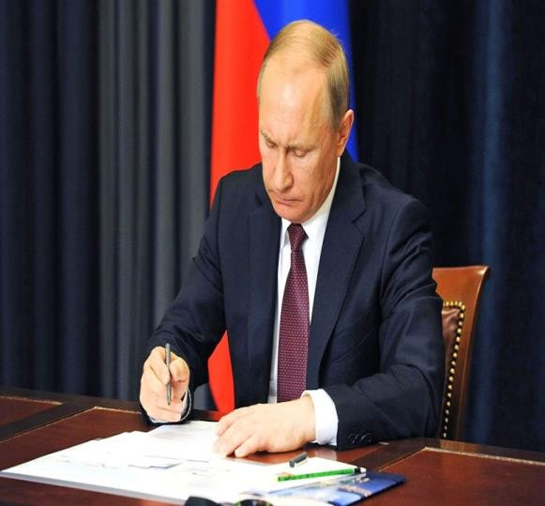
Указ Президента Российской Федерации
№ 204 от 07.05.2018
«О национальных целях и стратегических задачах развития Российской Федерации на период до 2024 года»
Обеспечение глобальной конкурентоспособности российского образования, вхождение Российской Федерации в число 10 ведущих стран мира по качеству общего образования
Воспитание гармонично развитой и социально ответственной личности на основе духовно-нравственных ценностей народов
Российской Федерации, исторических и национально-культурных
традиций
Поручение Губернатора Самарской области по итогам августовской конференции работников образования:
«… начиная с 2019 года организовывать проведение региональных
мониторингов… степени сформированности читательской, математической и естественнонаучной грамотности обучающихся»

Slide 3
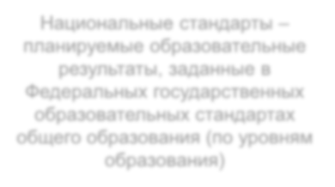
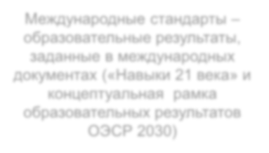
Приказ Министерства образования и науки РФ от 15 декабря 2016 г. № 1598
"Об утверждении Комплекса мер, направленных на систематическое обновление содержания общего образования на основе результатов
мониторинговых исследований и с учетом современных достижений науки и технологий, изменений запросов учащихся и общества,
ориентированности на применение знаний, умений и навыков в реальных
жизненных условиях"
Основными ориентирами для оценки качества общего образования в России служат
Национальные стандарты –
планируемые образовательные результаты, заданные в Федеральных государственных образовательных стандартах общего образования (по уровням образования)
Международные стандарты – образовательные результаты, заданные в международных документах («Навыки 21 века» и концептуальная рамка образовательных результатов ОЭСР 2030)

Slide 4
ФУНКЦИОНАЛЬНАЯ ГРАМОТНОСТЬ В КОНТЕКСТЕ ФГОС
Существующие федеральные нормативные документы включают задачу формирования функциональной грамотности
ФГОС начального общего, основного общего и среднего общего образования (Приказы Минобрнауки РФ № 373 от 06.10.2009; № 1897 от 17.12.2010; № 413 от 17.05.2012)
Примерные основные образовательные программы начального, основного и среднего общего образования (одобрены решением федерального учебно-
методического объединения по общему образованию протокол от 8 апреля
2015 г. № 1/15, протокол от 28 июня 2016 г. № 2/16-з)

Slide 5
 | Приоритетной целью становится формирование функциональной грамотности в системе общего образования (PISA: математическая, естественнонаучная, читательская и др.)
ИЗМЕНЕНИЕ ЗАПРОСА НА КАЧЕСТВО ОБЩЕГО ОБРАЗОВАНИЯ
 | Создание поддерживающей позитивной образовательной среды за счет изменения содержания образовательных программ для более полного учета интересов учащихся и требований XXI века

Slide 6
Усиление внимания к формированию
функциональной грамотности
Повышение уровня познавательной самостоятельности учащихся
Формирование метапредметных
результатов
Повышение интереса учащихся к изучению математики и
естественнонаучных предметов
Повышение эффективности работы с одаренными и успешными учащихся
Повышение эффективности
инвенстиций в образование
Улучшение образовательной среды в школе
Направления совершенствования общего образования в России

Slide 7
Содержательная и критериальная основа совершенствования и повышения качества образования
Через оценку качества образования система образования
настраивается на новые результаты

Slide 8
Функциональная грамотность
МЕТАПРЕДМЕТНЫЕ РЕЗУЛЬТАТЫ
Регулятивные. Коммуникативные.
Познавательные.
ЛИЧНОСТНЫЕ РЕЗУЛЬТАТЫ
ПРЕДМЕТНЫЕ РЕЗУЛЬТАТЫ
технология
проблемного
диалога
технология
оценивания
технология продуктивно го чтения
форма групповой работы
Внеурочная деятельность Внеучебная
воспитательная деятельность
Проектная технология и жизненные задачи
ОБРАЗОВАТЕЛЬНАЯ СРЕДА ШКОЛЫ

Slide 9
Функциональная грамотность
Леонтьев А.А.:
«Функционально грамотный человек
— это человек, который способен
использовать все постоянно приобретаемые в течение жизни знания, умения и навыки для решения максимально широкого диапазона жизненных задач в различных сферах
человеческой деятельности, общения и
социальных отношений»

Slide 10
Система формирования и развития функциональной грамотности
Формирование функциональной грамотности | Создание условий по формированию и развитию ФГ | нормативно-правовые; кадровые; организационные; содержательные.
 | Изменение в содержании образования | ООП; внеурочная деятельность; воспитательная работа.
 | Изменения в технологиях | технологическая карта урока; технологии и формы воспитательной работы; метапредметные конкурсы и олимпиады; инструменты для оценки сформированности ФГ.

Slide 11
На развитие функциональной грамотности учащихся влияют следующие факторы:
содержание образования (образовательные стандарты, учебные программы);
формы и методы обучения;
система диагностики и оценки учебных достижений обучающихся;
программы внешкольного, дополнительного образования;
модель управления школой (общественно- государственная форма, высокий уровень автономии школ в регулировании учебного плана);
6) наличие дружелюбной образовательной среды,
всеми
основанной на принципах заинтересованными сторонами;
7) активная роль родителей
воспитания детей.
партнерства со
в процессе обучения и

Slide 12
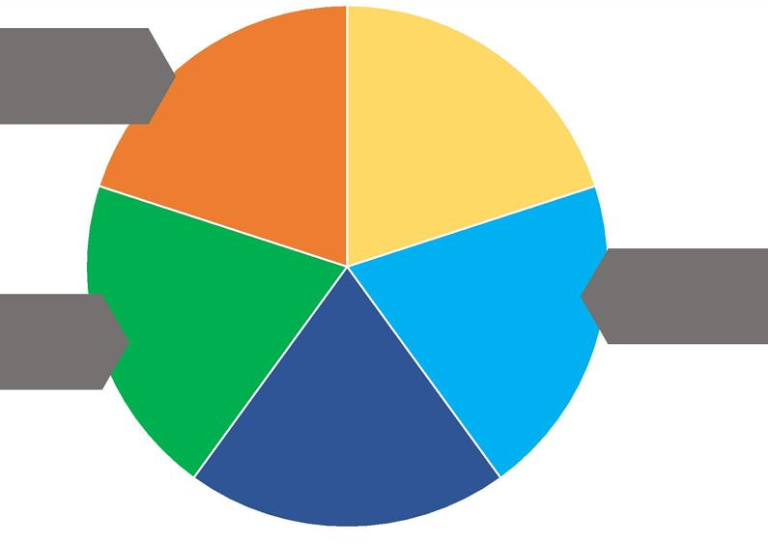
Структура измерительных материалов PISA
Ведущий компонент в 2021 г.
Креативное Мышление
Читательская грамотность 2009, 2018, 2027
Разрешение проблем
Глобальные
компетенции
 | Естественно– научная
Ведущий компонент в 2024 г. | грамотность
 | 2006, 2015, 2024
Участвуют сегодняшние
пятиклассники
Математическая грамотность 2003, 2012, 2021
Ведущий компонент в 2021 г.
Участвуют сегодняшние
восьмиклассники
Финансовая грамотность

Slide 13
Эффективное внедрение ФГОС:
реализация педагогических практик развивающего обучения;
внедрение новой системы учебных
заданий и учебных ситуаций,
ориентированных на формирование функциональной грамотности;
повышение квалификации учителей.
Учебно-методические средства обучения:
технологии развивающего обучения;
эффективные педагогические практики;
учебные задания и учебные ситуации.

Slide 14
Формируем функциональную грамотность
Учение в общении, или учебное сотрудничество,
задания на работу в парах и малых группах
Создание учебных ситуаций, инициирующих
учебную деятельность
учащихся, мотивирующих их на учебную деятельность и проясняющих смыслы этой
деятельности
Поисковая активность
– задания поискового характера, учебные
исследования, проекты
Приобретение опыта-разрешение проблем, принятие решений, позитивное
поведение
Оценочная самостоятельность школьников, задания на само- и
взаимооценку:
кейсы, ролевые игры, диспуты и др.
ЭФФЕКТИВНЫЕ ПЕДАГОГИЧЕСКИЕ ПРАКТИКИ

Slide 15
Формирование функциональной грамотности - это сложный, многосторонний, длительный процесс. Достичь нужных результатов можно лишь умело, грамотно сочетая различные современные образовательные педагогические технологии.
Технология
проектной деятельности
Технология проблемного обучения
Уровневая дифференциация обучения
Технология оценивания учебных достижений
обучающихся
Обучение на основе
«учебных ситуаций»
Информационные и коммуникационные технологии
Технология использования игровых методов
Технология развития
«критического мышления» через чтение и письмо
Технология формирования типа правильной
читательской деятельности

Slide 16
Серия «ФГОС.Оценка образовательных результатов»
под рук. Г.С. Ковалевой, кандидата педагогических наук, руководителя Центра оценки качества образования Института
стратегии развития образования Российской академии наук, эксперта международного класса
Оценка читательской грамотности 5 – 9 классы.
4 варианта тестов, в каждом из которых даются тексты по 4 предметным областям (математике, русскому языку, естественнонаучным предметам и общественно-научным предметам) с заданиями к ним.
Для проведения внутришкольного мониторинга в 5 – 9 классах:
ежегодно,
2 раза в год (входная и итоговая диагностика),
по четвертям с изменением предметной области.

Slide 17
Серия «Функциональная грамотность. Тренажёры»
Помогают формировать умение осознанно использовать полученные в ходе обучения
знания для решения жизненных задач, развивают
активность и самостоятельность учащихся, вовлекают их в поисковую и познавательную деятельность.
Содержат разнообразные практико- ориентированные задания, позволяющие школьникам подготовиться к участию в
международных исследованиях качества образования. Приведены примеры их решений и ответы.
Могут использоваться учителями математики, русского языка, обществознания, биологии,
физики и химии на уроках, во внеурочной деятельности, в системе дополнительного
образования, семейного образования.

Slide 18
ФИНАНСОВАЯ ГРАМОТНОСТЬ
Простым и ясным языком освещает вопросы:
•Личное финансовое планирование, расходы и доходы семьи
•Как сохранить и преумножить сбережения
•Кредитование и возможные риски
•Мобильные платежи и защита от мошенников
•Страхование
•Налоги
•Пенсия
•Защита от финансовых махинаций
Содержит
Учебное пособие
Рабочая тетрадь
Методические рекомендации
Электронную форму учебника
Может использоваться на уроках, во внеурочной деятельности, в системе
дополнительного образования
№ ФПУ | Авторы | Название учебника | Классы
1.3.6.2.1.1 | Чумаченко В.П. Горяев А.П. | Основы финансовой грамотности | 8 - 9

Slide 19
СЕРИЯ «ЗАДАЧНИКИ»
Многофункциональные задания:
Позволят учащимся существенно повысить уровень своей функциональной грамотности;
Содержать разнообразные тренировочные и проверочные задания и упражнения для текущего контроля знаний, а также творческие задания, позволяющие углубить знания по различным предметным областям и расширить кругозор;
Могут использоваться учителями математики, русского языка, обществознания, биологии, химии, физики на уроках, во внеурочной деятельности, в системе дополнительного образования, семейного образования.

Slide 20
СЕРИЯ «УЧИМСЯ ДЛЯ ЖИЗНИ»
предназначены для формирования и оценки всех аспектов функциональной грамотности, которые изучаются в международном сравнительном исследовании PISA;
тренировочные задания, охватывающие все содержательные и компетентностные аспекты оценки функциональной грамотности по каждой из областей. Проводятся развернутые описания особенностей оценки заданий, рекомендации по использованию системы заданий и их оценки. Все задания построены на основе реальных жизненных ситуаций;
могут быть использованы в обучающихся целях педагогами на уроках, во внеурочной деятельности, а также администрацией школы для организации внутришкольного мониторинга по оценке ФГ учащихся 5 и 7 классов

Slide 22
ФОРМИРОВАНИЕ ФУНКЦИОНАЛЬНОЙ ГРАМОТНОСТИ
В ОБРАЗОВАТЕЛЬНОЙ ОРГАНИЗАЦИИ
Административная деятельность | Внесение изменений в основную образовательную программу Включение в план методической работы образовательной организации серии семинаров- практикумов, направленных на совместную работу всего педагогического коллектива по формированию функциональной грамотности. Проведение внутришкольного мониторинга сформированности функциональной грамотности учащихся с 5 по 9 класс.
Урочная деятельность | Решение контекстных задач в рамках уроков по всем предметам учебного плана.
Внеурочная деятельность | Проектно-исследовательская работа обучающихся с активным использованием метапредметных и межпредметных проектов и исследований. Включение в план внеурочной деятельности образовательной организации образовательных событий, направленных на совместную работу всего педагогического коллектива по формированию функциональной грамотности (межпредметные недели, учебно-
исследовательские конференции, межпредметные марафоны и т.д.).

Slide 23
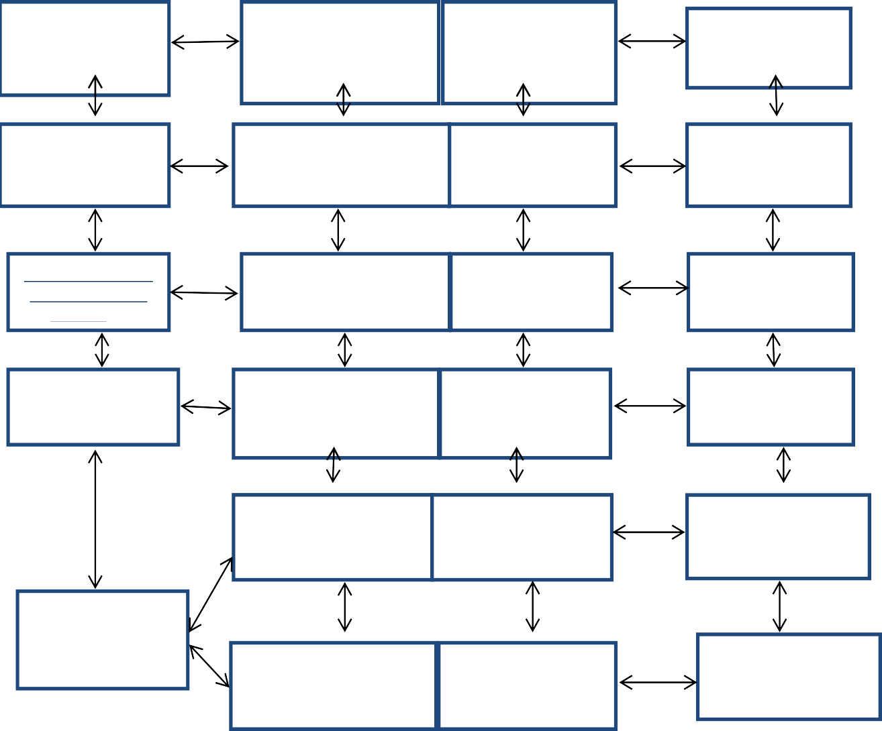
Взаимодействие общего и дополнительного образования
Дошкольное
образование
Общее образование Внеурочная деятельность
Воспитательная система
Дополнительное
образование
Познавательное развитие Речевое
Общеинтеллектуальное направление
Естественно- научная, техническая
«Интеллект»
Художественно
-эстетическое развитие
Общекультурное направление
«Культура»
Художественная направленность
Физическое развитие
Спортивно- оздоровительное направление
Физкультурно- спортивная направленность
«Здоровье»
Духовно- нравственное направление
Туристско- краеведческая направленность
«Память»
Социально- коммуникативное развитие
Социальное, проектная деятельность
Социально- педагогическая направленность
«Безопасность»
«Труд»

Slide 24
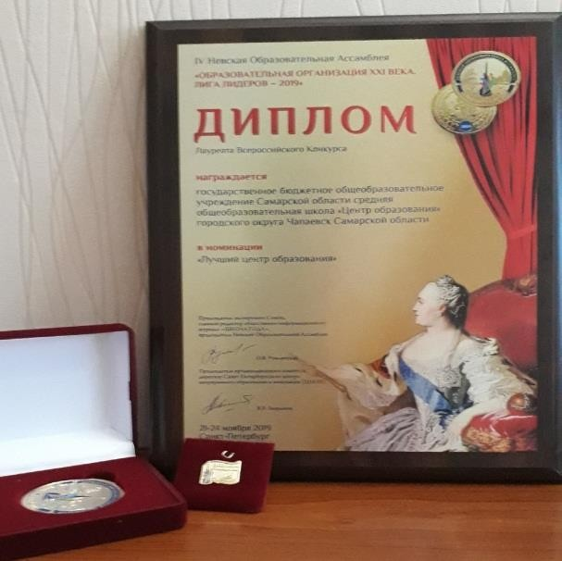
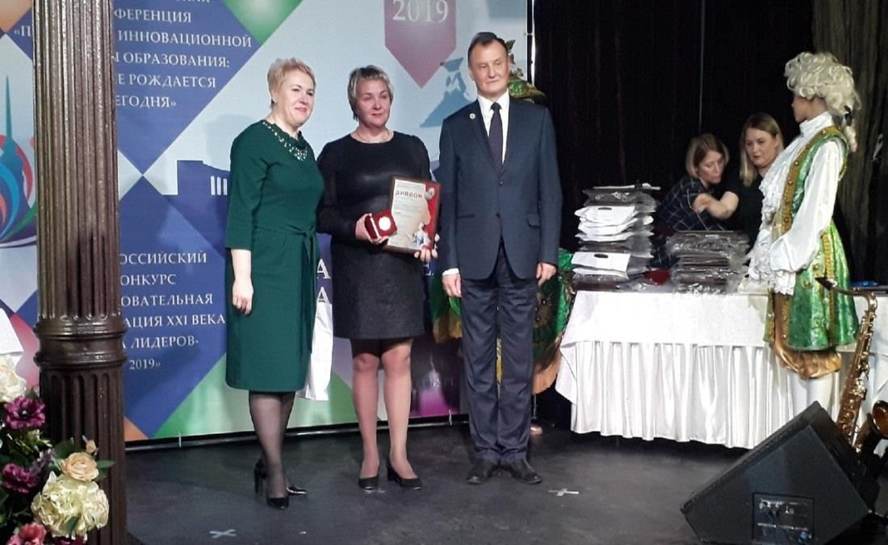
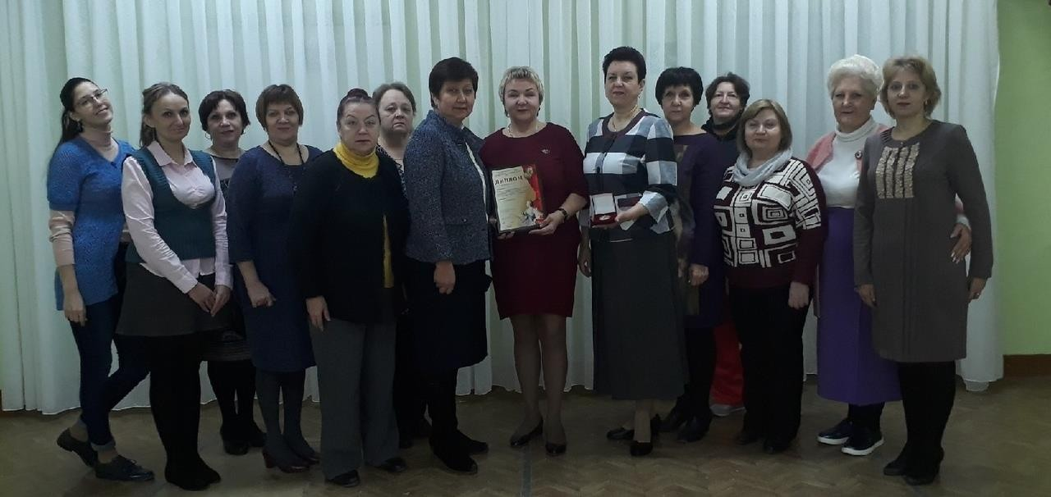
Ежегодная Невская Образовательная Ассамблея, 21-24 ноября 2019 г., г.Санкт-Петербург Всероссийский конкурс «Образовательная организация XXI века. Лига лидеров – 2019» Медаль конкурса «Образовательная организация XXI века. Лига лидеров – 2019»
Диплом в номинации «Лучший центр образования» Знак «Эффективный руководитель – 2019»

Slide 25
Функциональная грамотность в контексте национального проекта «Образование»
Формируя функциональную грамотность обучающихся, мы решаем задачи стратегического развития Российской Федерации:
Усиление позиций Российской Федерации в глобальной конкуренции путем развития человеческого потенциала как основного фактора экономического развития;
Технологическое первенство на мировой арене, усиление роли инноваций в социально-экономическом развитии.
ФУНКЦИОНАЛЬНАЯ ГРАМОТНОСТЬ –
ОСНОВА ЖИЗНЕННОЙ И ПРОФЕССИОНАЛЬНОЙ УСПЕШНОСТИ ВЫПУСКНИКОВ

